Slide 1
Водный кодекс. Правовая охрана вод
Выполнила: студентка гр. ВБА 1-08
Хабибуллина Л.Р.

Slide 2
Вода является важнейшим компонентом окружающей среды. В совокупности воды земли образуют гидросферу. В силу своей подвижности вода проникает во все природные образования. Особенно высока ее роль в процессах, протекающих в биосфере земли. Вода - это основа жизни и деятельности народов. Без воды невозможно ведение сельского хозяйства, промышленного производства, энергетики, транспорта и других отраслей народного хозяйства.

Slide 4
Периоды возобновления запасов воды на Земле
Вид воды | Средний период возобновления
Мировой океан | 2500 лет
Подземные воды | 1400 лет
Почвенная влага | 1 год
Полярные ледники и постоянный снежный покров | 9700 лет
Подземные льды (зоны многолетней мерзлоты) | 10 000 лет
Запасы воды в озерах | 17 лет
Наиболее крупные ледники горных районов | 1600 лет
Воды в руслах рек | 16 дней
Биологическая вода | Несколько часов
Атмосферная влага | 8 дней

Slide 5
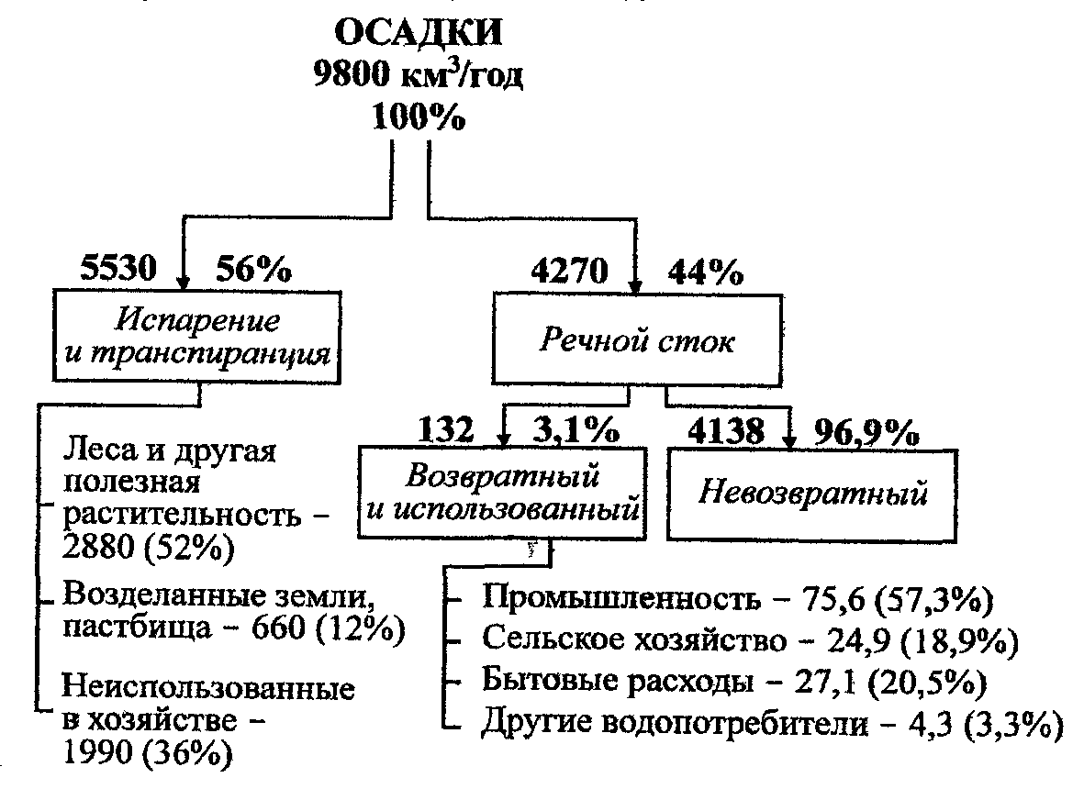
По ресурсам поверхностных вод Россия занимает ведущее место в мире
Схема 1. Распределение водных ресурсов России

Slide 6
Под правовой охраной вод понимается совокупность правовых норм, направленных на сохранение, восстановление и улучшение состояния природных запасов воды.

Slide 7
Задача правовой охраны
Обеспечение сохранения количества и качества вод

Slide 8
Использование водных объектов или водопользование осуществляется для удовлетворения потребностей физических и юридических лиц. Нормы, регулирующие отношения по использованию и охране водных объектов (водные отношения) содержатся в Водном кодексе РФ, других федеральных законах, законах субъектов РФ, а также в нормативно-правовых актах Правительства РФ, уполномоченных федеральных органах исполнительной власти субъектов РФ и органах местного самоуправления. В совокупности они образуют водное законодательство РФ.

Slide 9
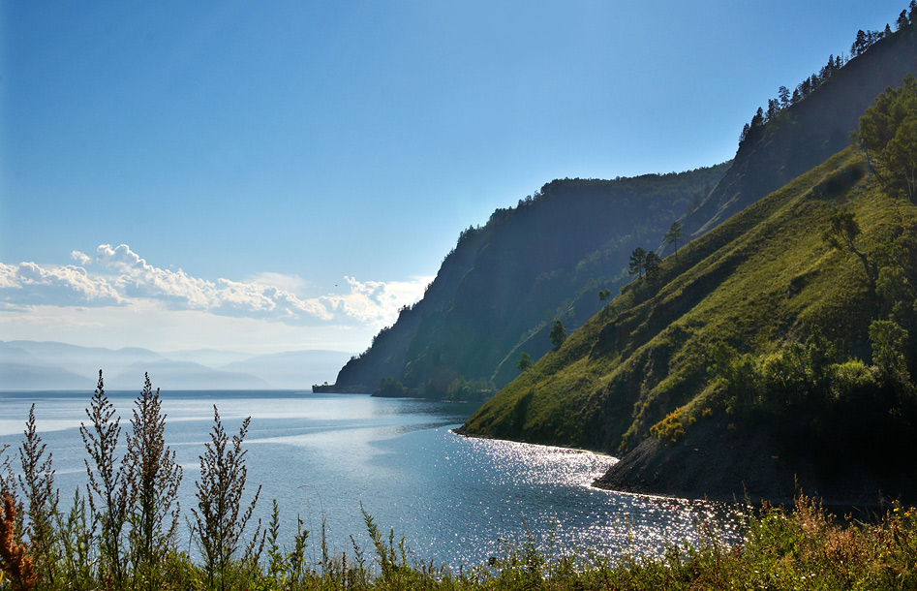
Самый большой источник пресной воды России – озеро Байкал.

Slide 10
При формировании водного законодательства учитываются основные принципы, изложенные в Водном кодексе, вступившем в силу с 1 января 2007 г.

Slide 11
Спасибо за внимание!

